Slide 1
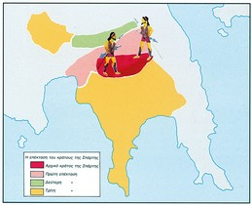
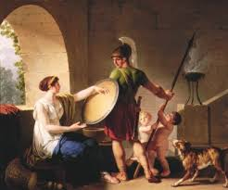
Αρχαία Σπάρτη

Slide 2
Λίγα λόγια για την Σπάρτη
Η Σπάρτη ήταν πόλη-κράτος στην Αρχαία Ελλάδα που ήταν χτισμένη στις όχθες του ποταμού Ευρώτα στη Λακωνία στο νότιο ανατολικό μέρος της Πελοποννήσου. Έχει μείνει γνωστή στην παγκόσμια ιστορία για τη στρατιωτική δύναμή της, την πειθαρχία της, τον ηρωισμό της και το μεγάλο αριθμό των δούλων της. Επίσης, είναι γνωστή και στην Ελληνική Μυθολογία, κυρίως για τον μύθο της Ωραία Ελένη. Η στρατιωτική δύναμη της Σπάρτης οφειλόταν στο σύστημά της Αγωγής που είχε επιβάλει η νομοθεσία του Λυκούργου, κάτι που ήταν μοναδικό στην Αρχαία Ελλάδα.
Η ιστορική περίοδος της Σπάρτης αρχίζει μετά την Κάθοδο των Δωριέων γύρω στο 1100π.χ., (αν και η αρχαιολογία υποστηρίζει ότι η κάθοδος των Δωριέων έγινε αργότερα) και τελειώνει κατά τη διάρκεια της Ρωμαιοκρατίας, αν και υπάρχουν σαφείς ενδείξεις για την επίδραση του Μυκηναϊκού Πολιτισμού στην περιοχή πολύ πριν την άφιξη των Δωριέων, πράγμα που θεωρείται η προϊστορία της Αρχαίας Σπάρτης. Κατά τη διάρκεια της Κλασσικής Αρχαιότητας η Σπάρτη ήταν μία από τις δύο πιο ισχυρές πόλεις-κράτη στην Αρχαία Ελλάδα, μαζί με την Αθήνα.

Slide 3
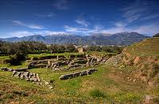
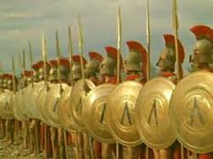
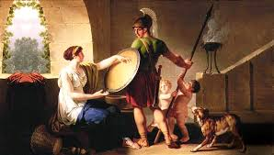
Εικόνες από την αρχαία Σπάρτη

Slide 4
Η Σπάρτη αναδύεται…
Η Σπάρτη άρχισε να αναδύεται ως πολιτικο-στρατιωτική δύναμη στην Ελλάδα κατά την αρχή της Αρχαϊκής Εποχής μετά το τέλος των σκοτεινών χρόνων της Γεωμετρικής Εποχής και έφτασε στην απόλυτη ακμή της μετά τη νίκη της στον Πελοποννησιακό Πόλεμο επί της Αθήνας και των συμμάχων της, όταν και πέτυχε να επιβάλει την ηγεμονία και την επιρροή της στο μεγαλύτερο μέρος του αρχαιοελληνικού κόσμου. Η ηγεμονία της δεν κράτησε πολύ και μετά τις ήττες της από τους Θηβαίους το 371 π.Χ. στα Λεύκτρα.
.Το 362 π.Χ. στη Μαντινεία έχασε την παλαιά της δύναμη, ταυτόχρονα και με την άνοδο του βασιλείου της Μακεδονίας άρχισε να παίζει έναν δευτερεύοντα ρόλο στα ελληνικά πράγματα. Κάποιες αναλαμπές τον 3ο αιώνα π.Χ. δεν εμπόδισαν την παρακμή της ακολουθώντας την μοίρα του υπόλοιπου ελληνικού κόσμου που κατακτήθηκε από τους Ρωμαίους. Όμως και κατά τη διάρκεια της Ρωμαιοκρατίας συνέχισε να αποτελεί πόλο έλξης λόγω της πλούσιας ιστορίας της.

Slide 5
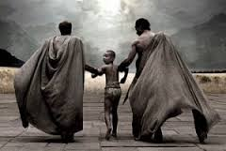
Πολιτειακή οργάνωση
Βασικό συστατικό της σπαρτιατικής κοινωνίας ήταν η υπακοή στους άρχοντες και στους νόμους. Ο Νόμος στην Αρχαία Σπάρτη, ίσταται υπεράνω όλων, και οριοθετεί με σαφήνεια τόσο τις υποχρεώσεις όσο και τα δικαιώματα των Λακεδαιμονίων. Απώτερος στόχος του είναι η δημιουργία μιας κοινωνίας υποδειγματικών πολιτών και αφοσιωμένων στρατιωτών.
Αξιοσημείωτο είναι το γεγονός ότι η Σπάρτη είναι η πόλη-κράτος που επέδειξε το μακροβιότερο πολίτευμα και πολιτική σταθερότητα. Μέχρι την είσοδο των Ρωμαίων στα πολιτικά πράγματα της Ελλάδας δεν γνώρισε ποτέ ξένο κατακτητή, ούτε εσωτερικό τύραννο, ούτε πολιτειακές μεταβολές, ούτε κοινωνικές αναταραχές, όπως οι υπόλοιποι Έλληνες, με εξαίρεση φυσικά τις συχνές επαναστάσεις των ειλώτων.

Slide 6
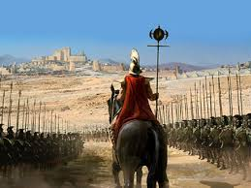
Κοινωνική Οργάνωση
Στη Δωρική Σπάρτη δεν υπήρχαν κοινωνικές τάξεις, με την έννοια εκείνων που υπήρχαν στην Αθήνα και σε άλλες πόλεις, δηλαδή γεωργών, εμπόρων, τεχνιτών κτλ. Βασική διάκριση των κατοίκων ήταν σε «Ομοίους», «Περιοίκους» και «Είλωτες».

Slide 7
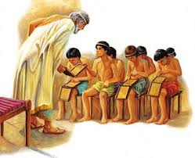
Η Σπαρτιατική Αγωγή
Η Σπαρτιατική αγωγή ήταν το βασικότερο χαρακτηριστικό της Αρχαίας Σπάρτης, ένα χαρακτηριστικό που έκανε τη Σπάρτη εντελώς διαφορετική από τις άλλες ελληνικές πόλεις και έδειχνε την φοβερή στρατιωτική μηχανή που είχε η πόλη της Σπάρτης. Όταν το παιδί γεννιόταν, το έκαναν μπάνιο σε κρασί για να διαπιστώσουν την αντοχή του και το έδιναν στους πρεσβύτερους Σπαρτιάτες, που εξέταζαν το σώμα του μωρού και διαπίστωναν, εάν το παιδί ήταν αρτιμελές ή όχι. Τα παιδιά που γεννιόντουσαν ασθενικά ή ανάπηρα τα άφηναν στον Καίαδα. Νεώτερες έρευνες όμως έχουν υποβαθμίσει αυτήν την μέχρι πρότινος αποδεκτή ιστορική αλήθεια. Οι γονείς ανέτρεφαν το αρσενικό παιδί τους μόνο μέχρι τα επτά του έτη, όταν και την ευθύνη για την ανατροφή την αναλάμβανε η Σπαρτιατική Πολιτεία.

Slide 8
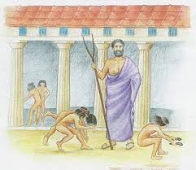
Η Σπαρτιατική Αγωγή
Από τα δεκατρία τα μάθαιναν να παλεύουν, να επιζούν, να τρώνε λίγο, να φοράνε το ίδιο ιμάτιο σε όλες τις εποχές του χρόνου. Έτρωγαν Μέλανα Ζωμό αλλά ενθαρρύνονταν να κλέβουν για το φαγητό τους. Επίσης έπρεπε να κοιμούνται πάνω σε καλάμια που έκοβαν από τις όχθες του Ευρώτα, και να μιλάνε λίγο και να είναι περιεκτικά, (λακωνικά). Όλα αυτά ήταν υπό την επίβλεψη του παιδονόμου, που είχε ένα παιδί, συνήθως το πιο δυνατό και θαρραλέο, τον ειρένα ως αρχηγό των παιδιών. Το βάπτισμα του πυρός το έπαιρναν στα Κρύπτεια, όπου έπαιρναν και την πρώτη αίσθηση του πολέμου μέσα στην ίδια τη Σπάρτη. Η αγωγή των Σπαρτιατών κρατούσε μέχρι τα είκοσι τους χρόνια, δηλαδή συνολικά δώδεκα έτη.

Slide 9
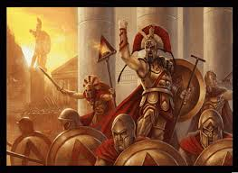
Σπαρτιατικός Στρατός
Ο Σπαρτιατικός Στρατός ήταν, ίσως, η πιο τρομερή πολεμική μηχανή του αρχαίου κόσμου. Αυτή η πολεμική μηχανή με την απίστευτη πειθαρχία και εκπαίδευση κατάφερνε πολύ καλά επί αιώνες να καλύπτει το μεγαλύτερο και βασικότερο ελάττωμά της, που βεβαίως δεν ήταν άλλο από την αριθμητική της σύσταση. Οι Σπαρτιάτες οπλίτες φορούσαν πάντα κόκκινο μανδύα, γιατί κάλυπτε το αίμα εάν πληγώνονταν και επίσης, κατά το Λυκούργο, τρόμαζε κατά κάποιον τρόπο τον αντίπαλο. Στη Σπάρτη υπήρχε η αντίληψη ότι οι στρατιώτες έπρεπε να γυρίσουν από τη μάχη νικητές ή πεθαμένοι, αν και δεν υπήρχε νόμος που καταδίκαζε αυτούς που εγκατέλειπαν τη μάχη.

Slide 10
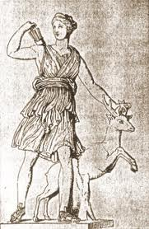
Λατρεία και Θεότητες
Η Αθηνά, με μεγάλο πλήθος επικλήσεων, τιμάται περισσότερο από όλες.
Ο Απόλλων είχε ελάχιστα ιερά, ωστόσο η σημασία του ήταν ιδιαίτερη.
Αξίζει να επισημανθεί και η ιδιαίτερη τιμή που αποδιδόταν στον Γέλωτα, δευτερεύουσα θεότητα των αρχαίων Ελλήνων, που προσωποποιούσε το γέλιο.
Τιμές αποδίδονταν επίσης στους ήρωες του τρωικού κύκλου. Ο Αχιλλέας δεχόταν θεϊκές τιμές και υπήρχαν δύο ιερά αφιερωμένα στο όνομά του. Η λατρεία της Ελένης αντικατέστησε μία προγενέστερη θεά.
Σημαντική ήταν επίσης η λατρεία προς τον Κάστορα και τον Πολυδεύκη.
Τέλος, ο Ηρακλής θεωρούταν στην Αρχαία Σπάρτη κάτι σαν εθνικός ήρωας.

Slide 11
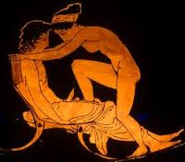
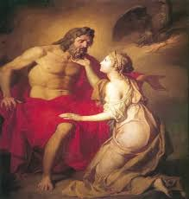
Ο θεσμός του γάμου
Στην Αρχαία Σπάρτη, η επιλογή του συντρόφου ήταν καθαρά προσωπική υπόθεση και όχι υπόθεση των γονέων. Οι νεαρές Σπαρτιάτισσες έφταναν σε ηλικία γάμου στα είκοσί τους χρόνια. Ακόμη, κάποιος άνδρας θα μπορούσε να ζητήσει από μία οικογένεια μία γυναίκα ώστε να γίνει η μητέρα των παιδιών του και αυτό αποτελούσε ιδιαίτερη τιμή για την οικογένεια της γυναίκας. Ο βασικός στόχος του γάμου στη Σπάρτη ήταν η τεκνοποίηση, ώστε τα αρσενικά που θα γεννιόντουσαν να γινόντουσαν οι πολεμιστές της Σπάρτης. Ένας άνδρας στη Σπάρτη θεωρείτο "αθάνατος", μόνο όταν είχε αρσενικά παιδιά, γιατί θεωρούσαν πως μόνο έτσι συνεχίζεται η γενιά.

Slide 12
Σας ευχαριστούμε
για το χρόνο σας!!
ΟΜΑΔΑ 1^{η} :
Πάνου Δάφνη
Στόκα Σταυριάννα
Παπαδημητρίου Ειρήνη
Φυσικοπούλου Αλεξάνδρα

